Slide 1
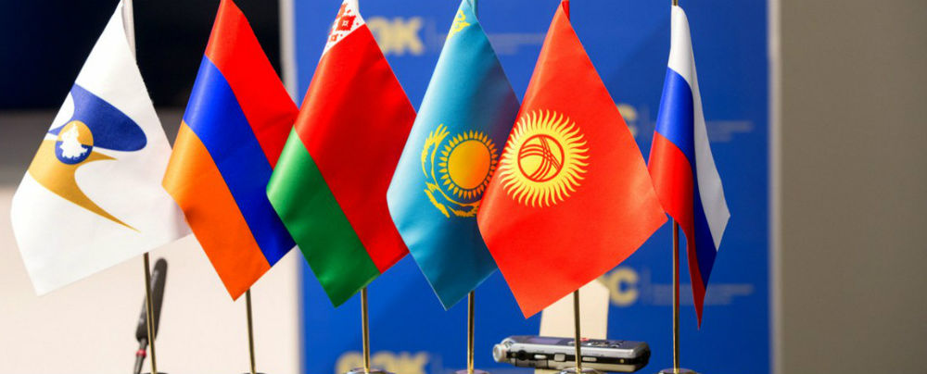
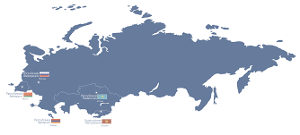
Отдел по работе с ЕАЭС и вопросам ВТО
Основные направления
деятельности
Отдела по работе с ЕАЭС и вопросам ВТО

Slide 2
Евразийский экономический союз
2015 год Создание Евразийского экономического союза с международной правосубъектностью и соответствующими институтами
В рамках Союза обеспечивается свобода движения товаров, услуг, капитала и рабочей силы, проведение скоординированной, согласованной или единой политики в отраслях экономики, определенных настоящим Договором и международными договорами в рамках Союза
Союз наделяется компетенцией в пределах и объёмах, установленных Договором о Евразийском экономическом союзе от 29 мая 2014 года

Slide 3
• Определение стратегии, направления и перспективы формирования и развития Союза • Принимает решения, направленные на реализацию целей Союза • Решения – консенсусом
Высший евразийский экономический совет (в составе глав государств)
Суд ЕАЭС (равнопредставленность; по 2 судьи от Стороны)
Межправительственный совет
(в составе глав правительств)
Суд является постоянно действующим судебным органом Союза
Целью деятельности Суда является обеспечение в соответствии с положениями Статута единообразного применения государствами-членами и органами Союза Договора, международных договоров в рамках Союза, международных договоров Союза с третьей стороной и решений органов Союза;
• Обеспечивает реализацию и контроль за исполнением ДЕАЭС, международных договоров в рамках Союза и решений ВЕЭС • Решения – консенсусом
Евразийская экономическая комиссия
•Постоянно действующий наднациональный регулирующий орган • Обеспечивает условия функционирования и развития Союза, вырабатывает предложения в сфере экономической интеграции в рамках Союза
Совет
(по одному заместителю председателя правительств сторон)
Коллегия (равнопредставленность)
Исполнительный орган Комиссии
Общее регулирование интеграционных процессов в Союзе
Общее руководство деятельностью ЕЭК

Slide 4
Структура Евразийской экономической комиссии
21 профильных Департаментов
Департамент агропромышленной политики
Совет по агропромышленной политике ЕАЭС
В составе Совета главы сельскохозяйственных министерств стран Союза, а также члены Коллегии ЕЭК, к сфере деятельности которых отнесены вопросы промышленности и агропромышленного комплекса, технического регулирования, санитарных, ветеринарно-санитарных и карантинных фитосанитарных мер.
4 организационных Департамента
22 консультативных Комитета
Консультативный комитет по агропромышленному комплексу
При Консультативном комитете создаются рабочие группы по направлениям.

Slide 5
Отдел по работе с ЕАЭС и вопросам ВТО Министерства сельского хозяйства, пищевой промышленности и мелиорации Кыргызской Республики
Приказом министра «О составе рабочих групп» за № 232 от 09.07.2019г. созданы рабочие группы по 18 направлениям, в состав которых вошли сотрудники министерства, представители из сферы науки и бизнес-сообществ.
Отдел координирует работу рабочих групп в форме:
1) организации совещаний, заседаний в формате видеоконференций (бронирование залов, оповещение членов РГ , подготовка и рассылка материалов, оформление протоколов);
2) сбора и анализа замечаний и предложений членов РГ и выработка единой позиции Министерства по рассматриваемым вопросам;
3) определение приоритетных направлений по развитию интеграционных процессов экономики Кыргызской Республики в сфере сельского хозяйства и разработка по ним инициативных предложений.
По итогам работы РГ отдел ведет работу по исполнению принятых решений:
1) Проводит работу по внутригосударственному согласованию проектов нормативных правовых актов Евразийского экономического союза;
2) Разрабатывает проекты национальных нормативных правовых актов во исполнение обязательств Кыргызской Республики в рамках ЕАЭС и ВТО;
3) Инициирует процесс гармонизации национального законодательства с правом Евразийского экономического союза.

Slide 6
Организация работы ВЕЭС, ЕМПС, ЕЭК
Высший евразийский экономический совет
заседает не реже одного раза в год;
в 2018 году председательствует Российская Федерация;
- очередное заседание состоялось 14 мая 2018 года, где представлены доклады о первых результатах, которых Республика Армения и Кыргызская Республика добились за два года в ЕАЭС;
- создан Совет руководителей уполномоченных органов государств-членов ЕАЭС в сфер агропромышленного комплекса.
Евразийский Межправительственный совет
заседает не реже одного раза в шесть месяцев;
очередное заседание состоялось 2 февраля 2018 года, где члены Межправсовета подписали Соглашение о маркировке товаров средствами идентификации в ЕАЭС, а также одобрили прогнозы развития агропромышленного комплекса стран Союза;
- очередное заседание состоится 21 июня 2018 года.
Совет Евразийской экономической комиссии
заседает ежемесячно
Коллегии Евразийской экономической комиссии
заседает еженедельно

Slide 7
Основные направления работы отдела на текущий момент
Анализ, складывающейся ситуации на рынке сахара на территории государств-членов Союза и ведение соответствующей работы по исключению влияния негативных факторов на производство и сбыт сахара в республике.
Во избежание требований и мер, не в полной мере соответствующих пункту 2 статьи 53 Договора о Союзе, Кыргызской Республикой инициировано и ведется работа по внесению изменений в Технический регламент Таможенного союза 021/2011 по требованиям к муке хлебопекарной первого и высшего сортов, в части обогащения муки.
Участие в разработке проект а Обзора по актуальным и проблемным вопросам реализации согласованной (скоординированной) агропромышленной политики, по реализации которой разрабатывается проект Плана мероприятий по формированию устойчивой агропродовольственной системы в рамках Евразийского экономического союза.
Участвует в работе по формированию единой системы обращения складских свидетельств.

